Slide 1
Romantismus
Přelom 18. a 19. století

Slide 2
Hlavní znaky romantismu
Nejen umělecký směr 19. století, ale také nový postoj člověka, nový způsob nazírání člověka na svět, životní pocit
Kolébkou je Anglie
Návaznost na preromantismus
Citovost, prožitek, vášeň a fantazie, typický romantický hrdina

Slide 3
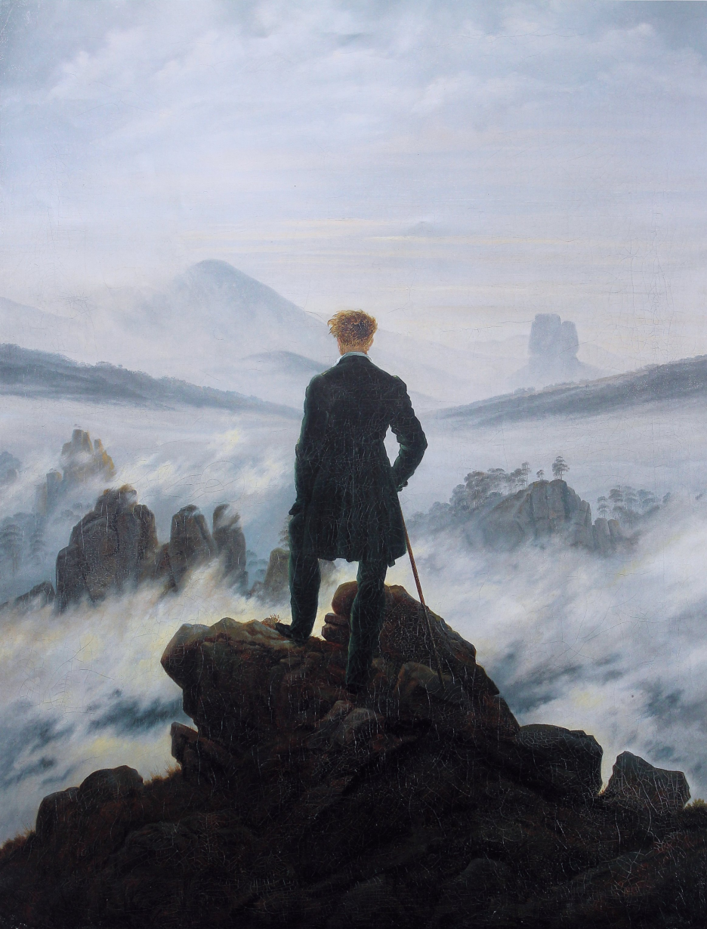
Romantický literární hrdina
Většinou totožný osud s autorem – autobiografie
„vyděděnec společnosti“, nikdo mu nerozumí, cítí se být osamělý
Touží po lásce, když miluje, tak nešťastně
Jeho život končí většinou tragicky
Vnitřně rozervaný jedinec

Slide 4
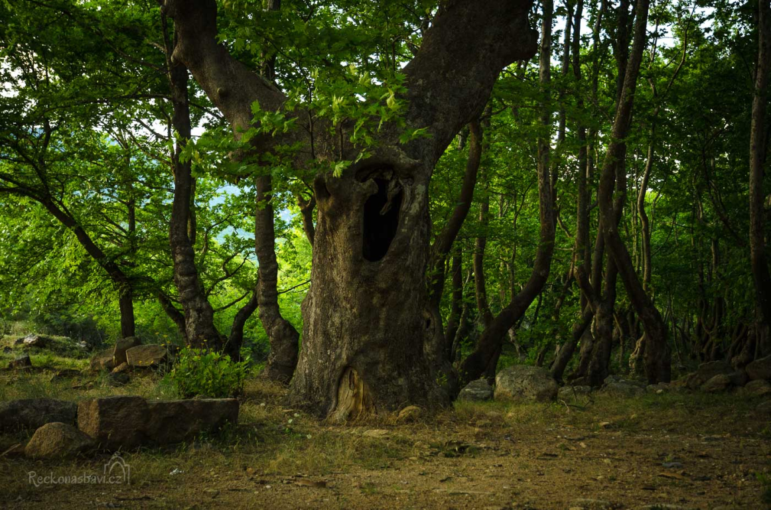
Romantické prostředí
Tajemné, hrůzostrašné, temné
Ideální jsou hrady, hřbitovy, tajuplná jezera a lesy, samoty

Slide 5
Roztřiď správně pojmy: romantismus x klasicismus
Antika
Cit
Přísný řád
Svoboda
Rozervaný jedinec
Rozum, racionalita
Vášeň
Prožitek
Tajemná prostředí
Ukázněnost
Anglie
Normy, pravidla
Nespoutanost
Nešťastná láska
Fantazie
Francie
Kázeň

Slide 6
Správné řešení:
Klasicismus
Přísný řád
Normy, pravidla
Rozum, racionalita
Ukázněnost
Francie
Antika
Kázeň
Romantismus
Cit
Svoboda
Rozervaný jedinec
Vášeň
Prožitek
Tajemná prostředí
Anglie
Nespoutanost
Nešťastná láska
Fantazie

Slide 7
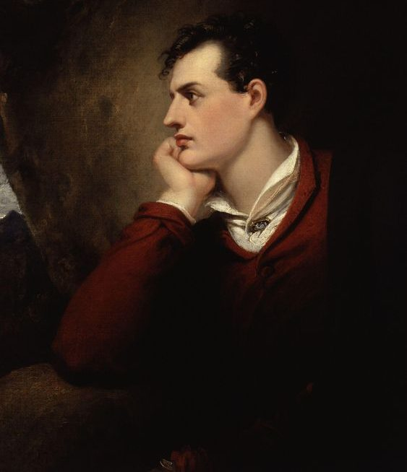
Anglický romantismus
George Gordon Byron
Childe Haroldova pouť

Slide 8
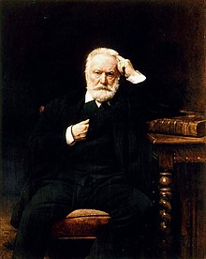
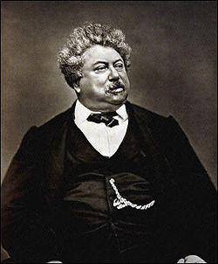
Francouzský romantismus
Viktor HUGO
Chrám Matky Boží v Paříži (ukázka)
Ubožáci (= Bídníci)
Alexandre DUMAS
Tři mušketýři
Hrabě Monte Cristo

Slide 9
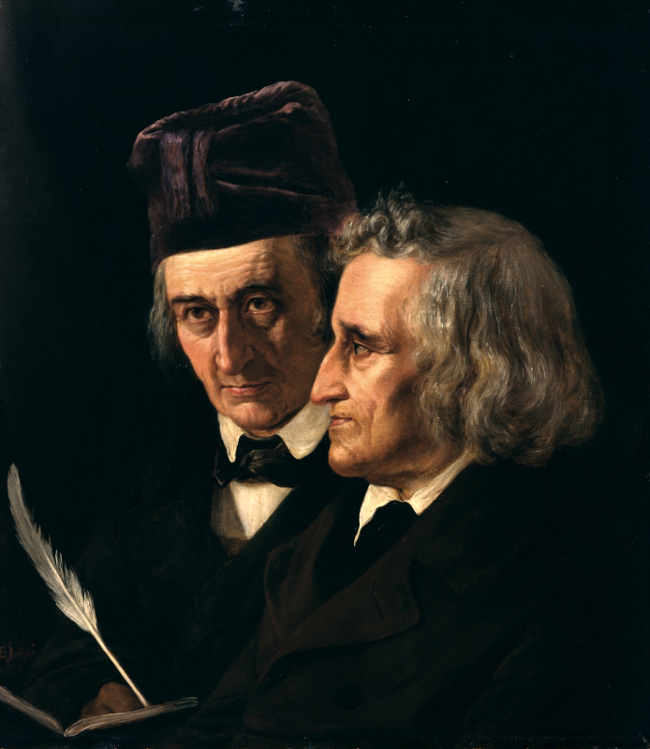
Německý romantismus
Bratři GRIMMOVÉ – Jacob a Wilhelm
Zakladatelé lidové pohádky:
Pohádky pro děti a pro celou rodinu
(Červená Karkulka, Sněhurka, Vlk a sedm
kůzlátek, …)

Slide 10
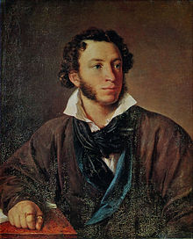
Ruský Romantismus
Alexandr Sergejevič PUŠKIN
Evžen Oněgin (ukázka)
Piková dáma

Slide 11
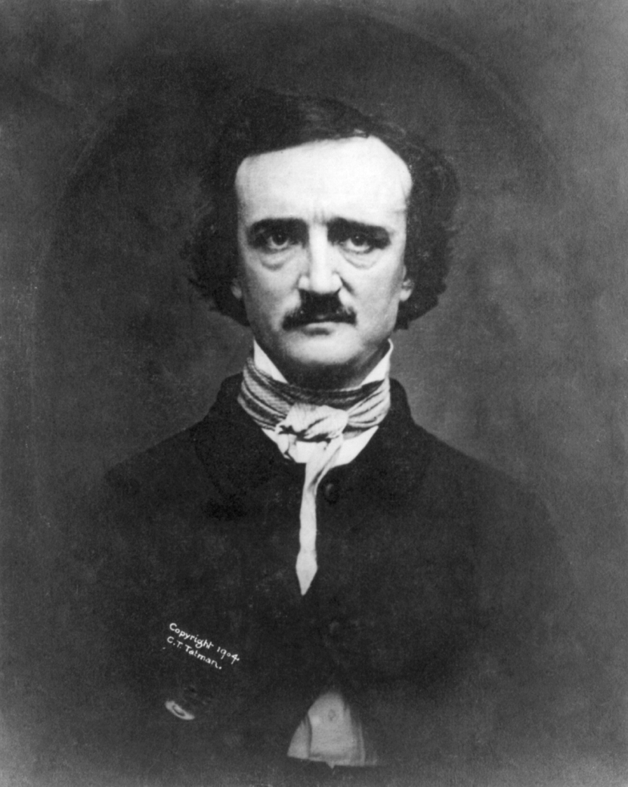
Americký romantismus
Edgar Allan POE
Jáma a kyvadlo (ukázka)
Havran

